Slide 1
Projet ICN de fin d’année en Python
Dans le cadre de nos cours d’ICN (Informatique et Création Numérique), nous avons eu le plaisir de réaliser un projet informatique.
Notre projet consiste à réaliser un jeu de sudoku à l’aide du langage de programmation Python.
Afin de pouvoir mieux comprendre comment fonctionne notre programme, la manière dont il a été créé et les critères auxquels il correspond nous vous invitons vivement à aller consulter notre cahier des charges ci-joint.

Slide 2
Architecture du programme
Importation des modules
Initialisation des fonction
Préparation avant le début de la partie
Le jeu !

Slide 3

Modules
Importation des modules qui vont servir plus loin dans le programme

Slide 4
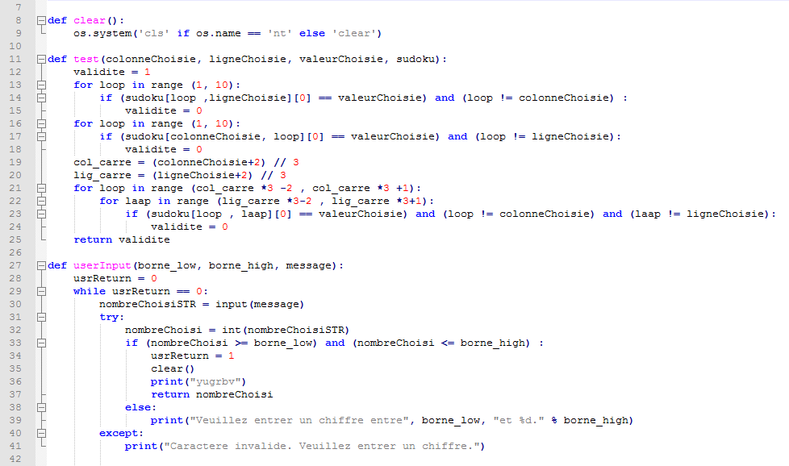
Initialisation des fonctions
Efface l’écran.
Teste si une case est valide.
Permet de poser les question à l’utilisateur.
Prend en compte les erreurs.

Slide 5
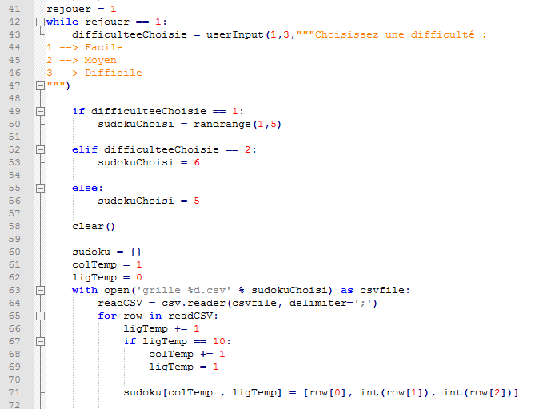
Préparation avant le début de la partie
Choix par l’utilisateur de la grille
Importation de la grille choisi a partir d’un fichier CSV

Slide 6
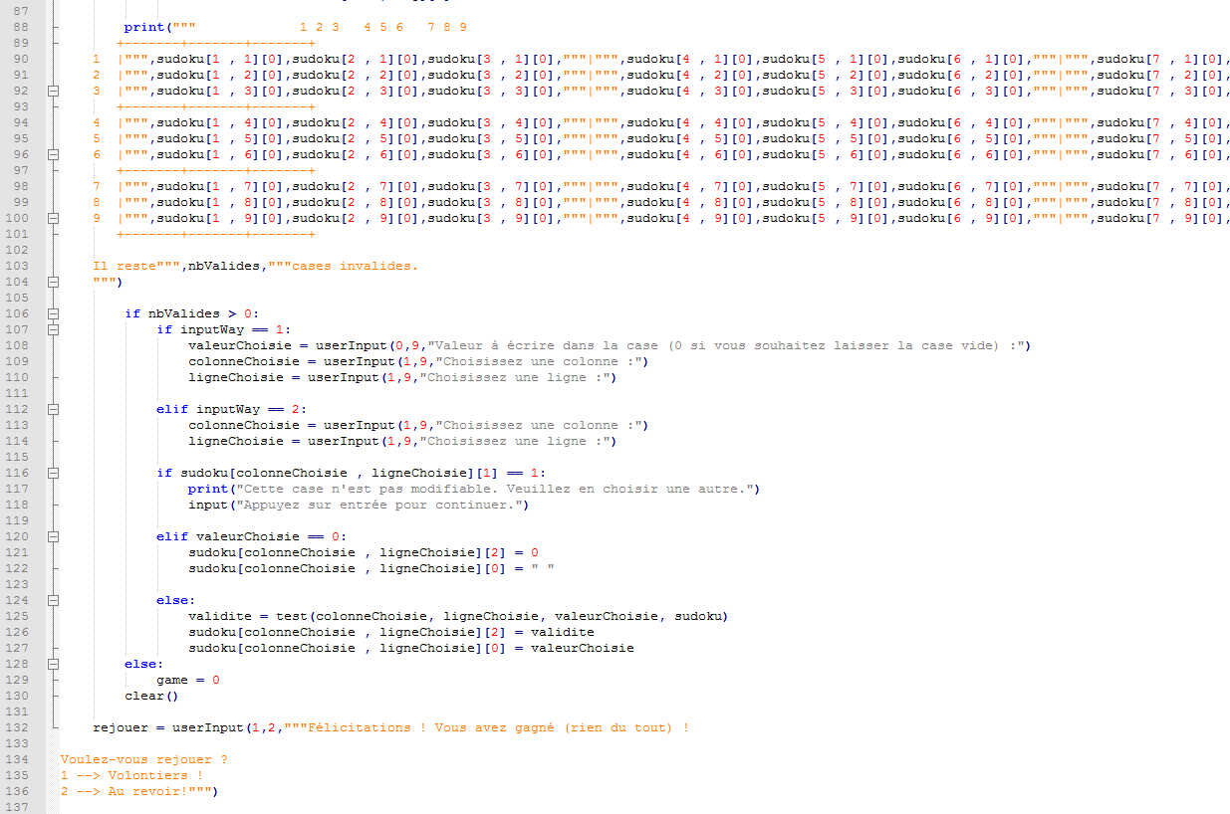
Remplissage de la grille
Affichage de la grille dans le terminal
Permet de récupérer et de traiter les action de l’utilisateur

